Slide 1

第5章
微博营销
新媒体营销（微课版）

Slide 2
目录/Contents
5.1
认识微博营销
5.2
写作微博营销内容
5.3
策划微博营销活动
5.4
课堂实训

Slide 3
5.1.1 微博营销的特点
微博营销主要依托微博平台展开，具有以下5个特点。
(1)
(2)
(3)
(4)
(5)
形式多样
实时性
便捷性
广泛性
互动强

Slide 4
5.1.2 微博营销的分类
微博营销主要有个人微博营销和企业微博营销两种类型，其账号主体特点和营销方式等会有所区别。
个人微博营销
企业微博营销
个人微博在微博的用户群体中占比较大，包括艺人、行业知名人物、大众用户等。个人微博除了是个人用户日常分享的场所，还是个人开展营销的主要阵地。
企业微博是企业开设的官方微博，企业微博一般以盈利为目的，主要发布有关产品、服务、企业文化等内容，其内容也更加正式和官方。

Slide 5
5.1.3 微博营销的方法
1. 打造热点
热度越高的微博内容，越容易引起用户的注意，形成病毒式传播。打造热点可以从以下4个方面进行考虑。
01
02
03
04
借助已有热点
引爆热点
突出卖点
利用槽点

Slide 6
5.1.3 微博营销的方法
2．发布微博内容
内容是微博营销非常重要的一环，内容应该符合微博账号的定位，并且尽量有趣、有用、原创，以便吸引用户的注意，扩大微博内容的影响力，提升个人或品牌的曝光度。
娱乐和趣味内容
用户评价和案例
品牌故事和产品故事

Slide 7
5.1.3 微博营销的方法
3．合作互推
开展微博营销，还可以主动与其他品牌或在某一领域有影响力的微博博主合作，扩大品牌的曝光度，为后期开展营销积累用户基础。需要注意的是，虽然合作互推能够给为微博账号带来一定的浏览量，但如果微博账号本身没有能够吸引用户的微博内容，那么即使有足够多的浏览量，其转化率也会很低，无法起到提高微博影响力的作用。

Slide 8
5.1.3 微博营销的方法
4．形成微博矩阵
微博矩阵是同一企业或品牌旗下，多个功能定位不同的微博组成的微博群体。微博矩阵主要有以下3种。
蒲公英式
放射式
双子星模式

Slide 9
目录/Contents
5.1
认识微博营销
5.2
写作微博营销内容
5.3
策划微博营销活动
5.4
课堂实训

Slide 10
5.2.1 微博营销内容的写作技巧
1. 积累素材
素材是微博营销内容的原始材料，积累足够的素材，可以保证内容的新颖性，持续更新微博营销内容。
1
2
3
4
专业领域素材
热点话题素材
名言名句素材
故事素材

Slide 11
5.2.1 微博营销内容的写作技巧
2．结合图片
在微博营销内容中，图片可以起到补充、强调或说明的作用。微博发布图片支持选择单图、多图（最多18张）或拼图（最多拼9张）。图片既可以是常规图片，也可以是长图或动图。在为微博营销内容配图时，可以选择以文字内容为主图片为辅，或图片为主文字为辅两种方式，但图片都应与文字相符。同时，若图片上添加有文字，文字应简短明了，突出重点信息，以便用户迅速了解主要的营销信息。

Slide 12
5.2.1 微博营销内容的写作技巧
3．善用@功能
@功能是微博中用于提醒其他用户查看消息、进行互动的功能。在编辑微博营销内容时，可以输入@符号或点击@按钮，选择已关注的用户，或输入想要查找的微博账号名称，搜索并选择想要@的用户。开展微博营销时，使用@功能最好与媒体、微博知名博主等具有影响力的账号进行互动，以便利用他们的影响力，扩大营销信息的传播范围。

Slide 13
5.2.1 微博营销内容的写作技巧
4．结合话题
微博话题以“#……#”的标签形式出现，只要添加了话题标签，当其他用户搜索该话题时，发布带有该话题标签的内容就会出现在搜索结果中，这样可以提升营销的精准度。话题可以自行创建或添加已有话题，要注意话题与品牌或产品应有一定的关联性，其次，话题必须有讨论度，最好与用户的生活有较高的相关度，或强调参与抽奖，提高用户的参与积极性。

Slide 14
5.2.2 写作并发布微博营销文案
1. 写作并发布短微博
短微博以纯文字或图文结合的方式呈现，字数一般在140个字以内。为了提升营销文案的吸引力，营销人员在写作短微博时，应充分考虑内容的以下5点。
01
02
03
04
05
增强趣味性
注重实用性
增强互动性
使用视觉元素
注重简洁性

Slide 15
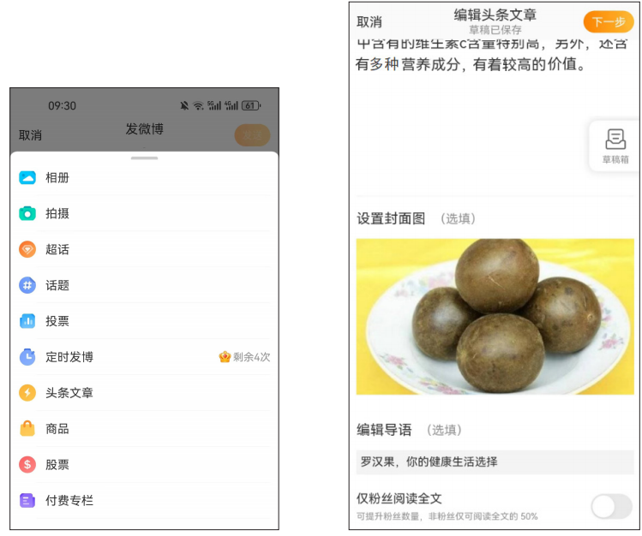
5.2.2 写作并发布微博营销文案
2．写作并发布头条文章
头条文章的篇幅一般较长，以讲述品牌故事，说明产品的特点、功能和优势，分享行业专业知识等内容居多，但都会为用户提供有价值的信息。
写作好微博头条文章后，营销人员可以进入“发微博”界面，点击+按钮，向上滑动面板，然后点击“头条文章”选项，如右图所示。

Slide 16
目录/Contents
5.1
认识微博营销
5.2
写作微博营销内容
5.3
策划微博营销活动
5.4
课堂实训

Slide 17
5.3.1 微博营销活动的类型
1．抽奖
抽奖是线上微博活动较为常见的类型，一般表现为转发、点赞、评论3种方式，还可通过关注、@好友、关键词筛选以及同时关注他人筛选抽奖结果。为确保抽奖活动能达到理想的营销效果，在设置抽奖活动前，需要考虑以下5个因素的合理性。
1
2
3
4
5
奖品
奖品价值
中奖人数
参与方式
开奖时间

Slide 18
5.3.1 微博营销活动的类型
2．发起挑战
发起挑战一般表现为由发起人确定挑战项目，直接邀请所有用户或以@或点名的形式，邀请特定用户参与挑战，被邀请用户完成挑战后，还可继续邀请其他用户参与。
01
02
03
04
与知名人物合作
提高趣味性
选择好的寓意
设置有吸引力的奖品

Slide 19
5.3.1 微博营销活动的类型
3．话题讨论
话题讨论是指借助已有的热门话题，引起用户的讨论。热门话题是具有非常庞大的阅读量与讨论量，且发展方向时刻受人关注的话题，其有热度、有讨论度、易引发用户共鸣、激发用户的表达欲望。营销人员可借助热门话题，发表自己的态度、看法等，吸引有相同价值观的用户，积累粉丝数。

Slide 20
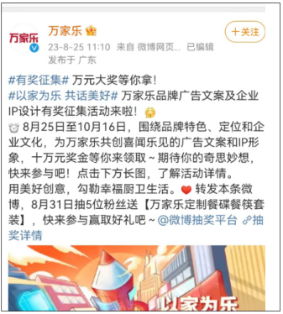
5.3.1 微博营销活动的类型
4．有奖征集和有奖问答
有奖征集即提供一些奖品来激励用户发布相应的内容，并在活动结束后，根据内容质量决定中奖者的微博活动形式。有奖问答即向用户提出问题，根据要求答对问题者可获得奖品的微博活动形式。右图所示为品牌发起的有奖征集活动。

Slide 21
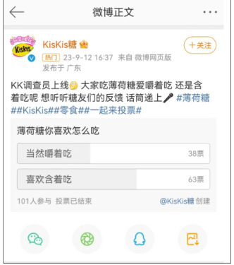
5.3.1 微博营销活动的类型
5．投票活动
投票是一个能够很好提高用户活跃度的微博活动形式，即通过设立选项，吸引用户投票讨论。右图所示为品牌设置的投票活动。

Slide 22
5.3.2 微博营销活动的策划要点
为了充分发挥微博营销活动的作用，需要精心策划微博营销活动，策划一场成功的微博营销活动，需要掌握以下6个要点。
01
02
03
明确活动目标和主题
创意性的活动内容
合理的奖励机制
04
05
06
确定推广渠道
预估活动费用
预估活动效果

Slide 23
目录/Contents
5.1
认识微博营销
5.2
写作微博营销内容
5.3
策划微博营销活动
5.4
课堂实训

Slide 24
5.4.1 为汉服店铺撰写微博营销文案
近年来，越来越多的年轻人喜欢汉服，为使更多人了解汉服，某汉服店铺开设了官方微博账号。该汉服店铺计划于10月4日10:00上新一批新品，为提升新品的吸引力，打算于10月1日在微博发布其中一款新品汉服的营销文案，为新品预热，请选择合适的微博营销文案类型，并撰写微博营销文案。
实训要求 | （1）选择并创建话题，撰写汉服上新的营销文案。 （2）添加汉服图片后发布汉服营销文案。
实训步骤 | STEP 01 选择微博营销文案类型。 STEP 02 选择热门话题。 STEP 03 创建新话题。 | STEP 04 撰写微博营销文案。 STEP 05 输入微博营销文案。 STEP 06 添加表情符号和图片。

Slide 25
5.4.2 为汉服店铺策划话题讨论活动
为提高所有汉服的销量，该汉服店铺计划于11月1日10:00~11月11日22:00开展一次话题讨论活动，并打算以转发抽奖的方式吸引更多的用户参与活动。为该汉服店铺策划话题讨论活动，并设置评论抽奖。
实训要求 | （1）创建新话题并明确话题讨论活动的参与规则。 （2）设置转发抽奖活动。
实训步骤 | STEP 01 创建新话题。 STEP 02 确定活动参与规则。 STEP 03 撰写活动营销文案。 STEP 04 准备抽奖。 STEP 05 设置抽奖活动详情。

Slide 26
谢谢观看
新媒体营销（微课版）

